Slide 1
Туризм в Україні. Особливості природних рекреаційних ресурсів. Об’єкти Світової спадщини ЮНЕСКО, туристичні райони в Україні
Бартош Є.М.

Slide 2
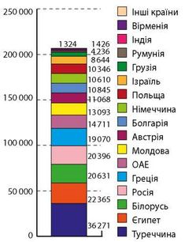
Кількість організованих туристів з України у 2015 р.

Slide 3
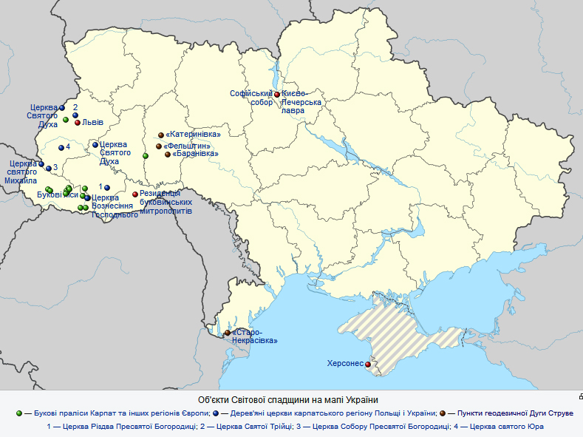
Об’єкти Світової спадщини ЮНЕСКО

Slide 4
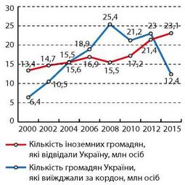
Кількість іноземних та українських туристів (2015 р.)

Slide 5
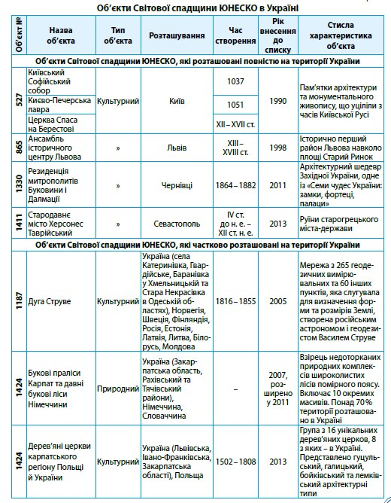

Slide 6
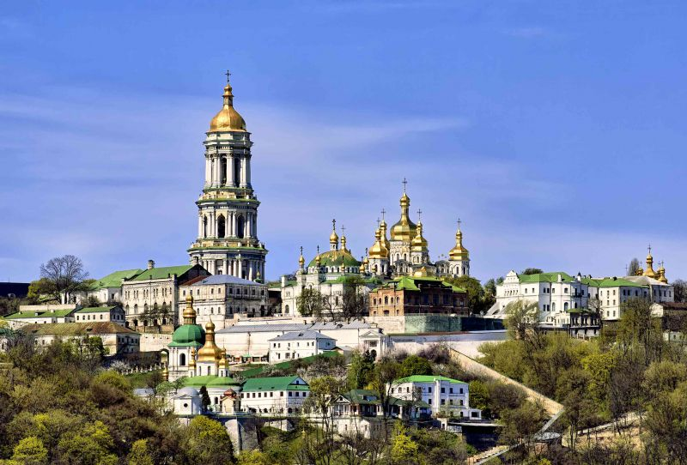
Києво-Печерська лавра

Slide 7
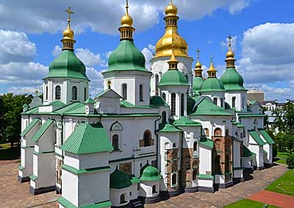
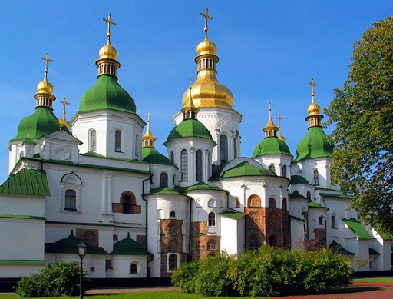
Софіївський собор

Slide 8
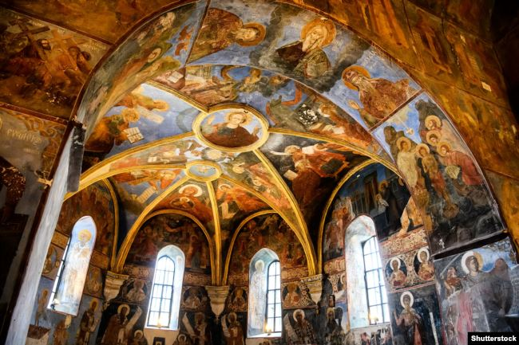
Церква Спаса на Берестові

Slide 9
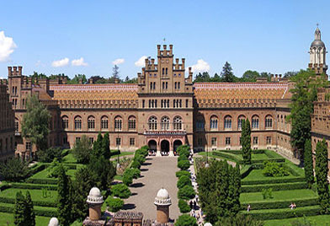
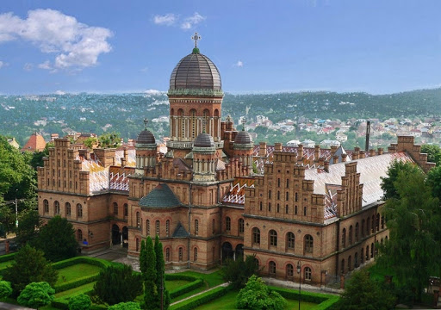
Резиденція митрополитів Буковини і Далмації

Slide 10
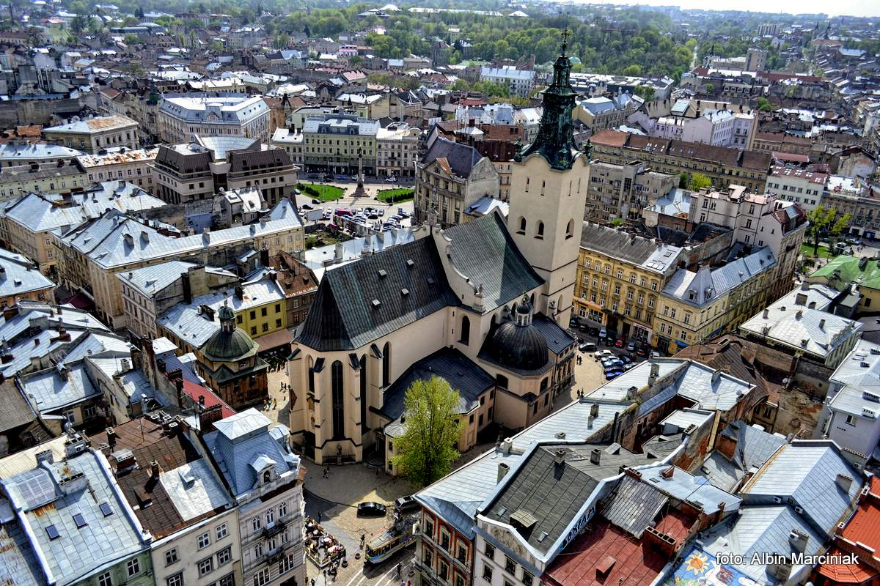
Ансамбль історичного центру Львова

Slide 11
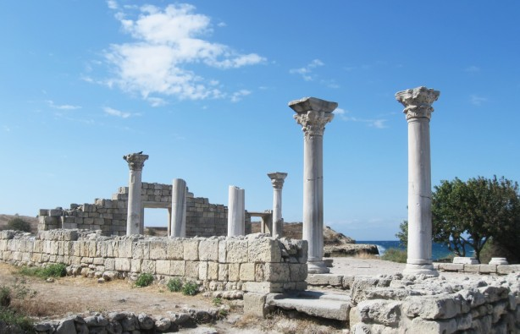
Херсонес Таврійський

Slide 12
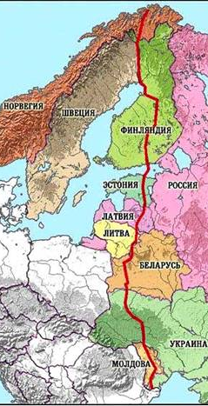
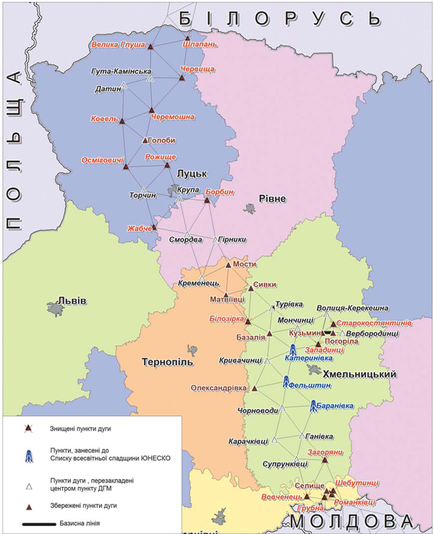

Slide 13
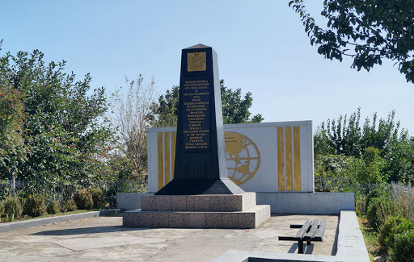
Дуга Струве

Slide 14
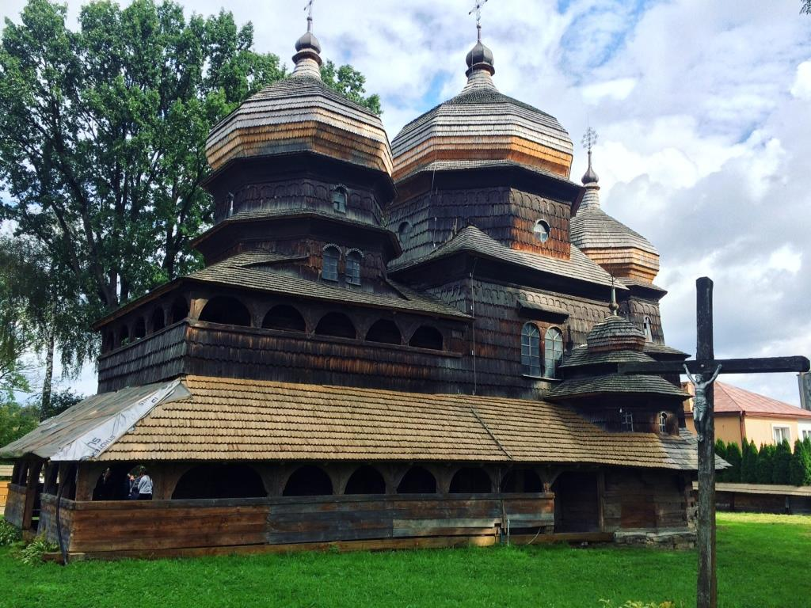
Дерев’яні церкви Карпатського регіону

Slide 15
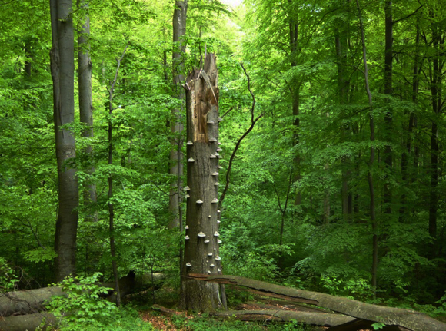
Букові праліси Карпат

Slide 16
Домашнє завдання: опрацювати § 44, вивчити особливості туризму в Україні, природних рекреаційних ресурсів, об’єкти Світової спадщини ЮНЕСКО, туристичні райони в Україні.

